Slide 1
Взаимодействие микропроцессора с внешней средой: интерфейсы и протоколы
SCADA системы
в автоматизированных производствах

Slide 2
Общие понятия и определения
Интерфейс – это комплекс средств унифицированного сопряжения компонентов микропроцессорной системы, включающий аппаратные и алгоритмические средства.
В состав аппаратных средств входят: система унифицированных шин, унифицированных сигналов и электронных схем
Алгоритмическая часть – это алгоритм (или, как его часто называют, протокол) обмена.
Протокол – это совокупность правил взаимодействия компонентов микропроцессорной системы в процессе обмена информацией

Slide 3
Общие понятия и определения
Внутренний интерфейс – это организация сопряжения таких компонентов, как модули памяти и порты ввода-вывода с шинами микропроцессора (отличительная особенность – есть доступ к шинам микропроцессора)
Внешний интерфейс организует сопряжение частей микропроцессорной системы с внешними компонентами, такими, как периферийные устройства, каналы передачи данных, контроллеры и т.п. (отличительная особенность – отсутствует доступ к шинам микропроцессора)

Slide 4
Основные функции интерфейса
дешифрация адреса устройств;
дешифрация кода команды, связанной с обращением к памяти или внешнему устройству;
синхронизация обмена информацией;
согласование формата слов;
электрическое согласование сигналов и некоторые другие функции.
Физически интерфейс какого-либо внешнего устройства представляет собой совокупность шин и электронных схем для формирования сигналов, проходящих по этим шинам.

Slide 5
Основные функции интерфейса
Сигналы на шинах интерфейса электрически доступны всем внешним устройствам, однако логика работы строится таким образом, что в каждый момент времени только одно из внешних устройств может быть логически связано с интерфейсом и реагировать на его сигналы.
Если два или более внешних устройств требуют обслуживания, то из них выбирается одно в соответствии с установленным между ними приоритетом.

Slide 6
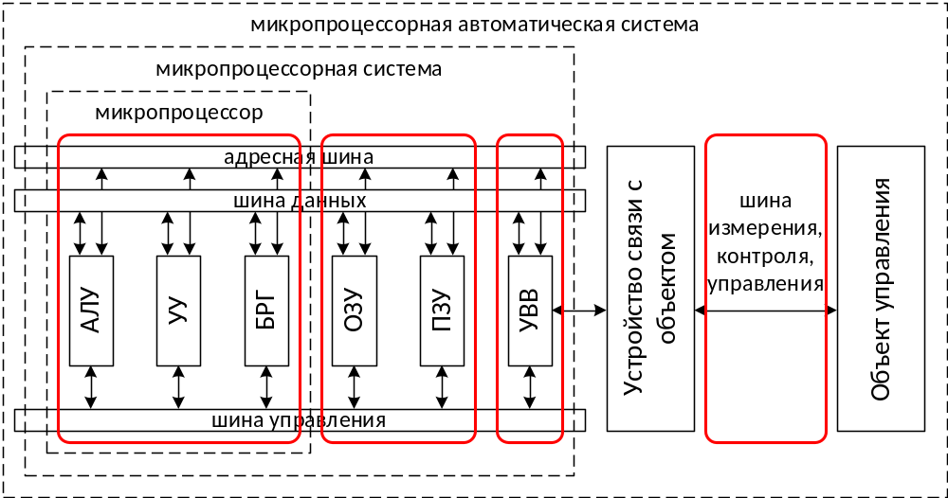
Общие понятия и определения
По функциональному назначению в микропроцессорной автоматизированной системе можно выделить несколько типов интерфейсов:
интерфейс микропроцессора, обеспечивающий ввод-вывод данных, адресов, сигналов управления;
интерфейс памяти;
интерфейс ввода-вывода;
интерфейс связи с объектом управления.
АЛУ – арифметико-логическое устройство;
УУ – устройство управления;
БРГ – блок регистров;
УВВ – устройство ввода-вывода.

Slide 7
Общие понятия и определения
Аппаратные средства интерфейса – это БИС (большая интегральная схема) с программно-управляемыми функциями, такие, как многорежимный буферный регистр или устройство обмена информацией.
Интерфейс микропроцессорной системы имеет магистральную организацию.
В каждый момент времени по магистрали (шине) связываются только те элементы структуры, которым в данный момент необходим обмен информацией.
Таким образом обеспечивается эффективный обмен информацией в условиях ограничений по числу выходных контактов большой интегральной микросхемы. Пространственное распределение межсоединений заменяется временным.

Slide 8
Линии и каналы связи
Линия связи представляет физическую среду, предназначенную для переноса информации между единицами оборудования, принимающие участие в информационном обмене.
Канал передачи данных представляет совокупность физической среды и технических средств, вовлекаемых в процесс передачи информации между оборудованием системы связи
Канал связи
Аналоговый
(непрерывный сигнал)
Цифровой
(дискретный сигнал)

Slide 9
Линии и каналы связи
Модем – (модулятор / демодулятор) устройство преобразования сигналов
Коммутируемые каналы:
предоставляются потребителям на время соединения по их требованию;
содержат в составе коммуникационное оборудование оператора связи.
Выделенные каналы:
арендуются у операторов связи или прокладываются самой организацией;
являются двухточечными;
отличаются более высоким качеством по причине отсутствия влияния аппаратуры операторов.

Slide 10
Линии и каналы связи
По способу передачи информации каналы разделяют:
симплексные каналы: позволяют передавать данные только в одном направлении, т.е. только с передатчика на приемник (например, радио, телевидение);
полудуплексные каналы: позволяют двум устройствам обмениваться информацией, причем оба устройства могут быть и приемниками, и передатчиками, но не одновременно (например, RS-485);
дуплексные каналы: разрешают прием и передачу информации одновременно. Оба устройства являются и приемником, и передатчиком одновременно (например, RS-232).

Slide 11
Линии и каналы связи
Сигналы бывают:
небалансый сигнал передается по несбалансированной линии, представляющей собой сигнальную землю и одиночный сигнальный провод, уровень напряжения на котором используется, чтобы передать или получить двоичные 1 или 0 (RS-232);
балансный сигнал передается по сбалансированной линии, которая представлена сигнальной землей и парой проводов, разница напряжений между которым используется для передачи/приема бинарной информации (все вместе составляют экранированную витую пару) (RS-422, RS-485);
витая пара – это сбалансированная линия для передачи данных по разным интерфейсам (RS-422, RS-485), которая представлена сигнальной землей и парой проводов, разница напряжений между которыми используется для передачи/приема бинарной информации.

Slide 12
Интерфейсы
Интерфейсы группы RS (Recommended Standard) (RS-232, RS-422, RS-485)
USB
Ethernet (Fast Ethernet, Gigabit Ethernet)

Slide 13
Обзор интерфейсов группы RS
Параметр | RS-232 | RS-422 | RS-485
Соединение | Одиночный провод | Одиночный провод / много соединений допустимо | Много соединений допустимо
Линия связи | Неэкранированный плоский или круглый кабель | Экранированная витая пара | Экранированная витая пара
Тип разъема | DB-9, DB-25 | DB-9 | DB-9
Количество устройств | 1 передатчик, 1 приемник | 5 передатчиков 10 приемников на 1 передатчик | 32 передатчика 32 приемника
Вид протокола | дуплексный | дуплексный | полудуплексный
Макс. длина провода | ~15,25м при 19,2 Kbps | ~1220м при 100 Kbps | ~1220м при 100 Kbps
Макс. скорость передачи | 19,2 Kbps для 15м | 10 Mbps для 15м | 10 Mbps для 15м
Сигнал | небалансный | балансный | балансный
Двоичная 1 | -5 В мин -15 В макс | 2 В мин (B>A) 6 В макс (B>A) | 1,5 В мин (B>A) 5 В макс (B>A)
Двоичный 0 | 5 В мин 15 В макс | 2 В мин (A>B) 6 В макс (A>B) | 1,5 В мин (A>B) 5 В макс (A>B)
Мин. входное напряжение | +/- 3 В | 0,2 В диф. | 0,2 В диф.

Slide 14
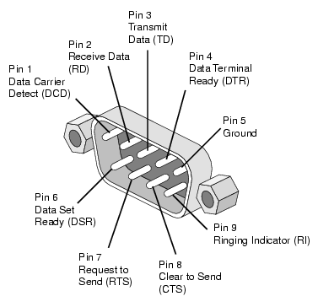
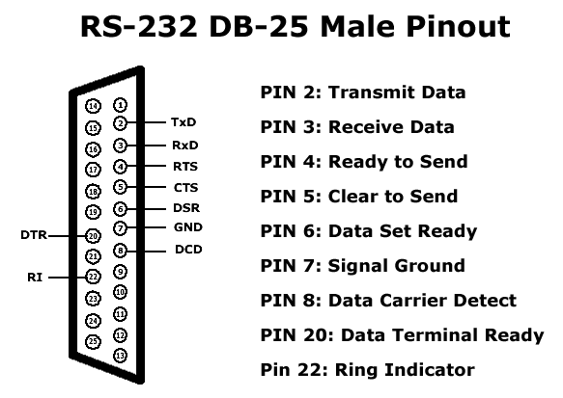
Интерфейс RS-232

Slide 15
Интерфейс RS-232
TxD (TD) – данные, передаваемые компьютером в последовательном коде (логика отрицательная)
RxD (RD) – данные, принимаемые компьютером в последовательном коде (логика отрицательная)
RTS – сигнал запроса передачи. Активен во все время передачи
CTS – сигнал сброса (очистки) для передачи. Активен во время передачи. Говорит о готовности приемника
DSR – готовность данных. Используется для задания режима модема
SG (GND) – сигнальное заземление, нулевой провод
DCD – обнаружение несущей данных (для детектирования принимаемого сигнала)
DTR – готовность выходных данных
RI – Индикатор вызова. Говорит о приеме модемом сигнала вызова по телефонной линии

Slide 16
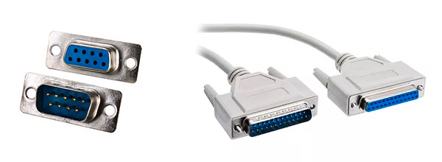
Интерфейс RS-232
Вилка и розетка типа DB-9 (male/female)
Вилка и розетка типа DB-25 (male/female)

Slide 17
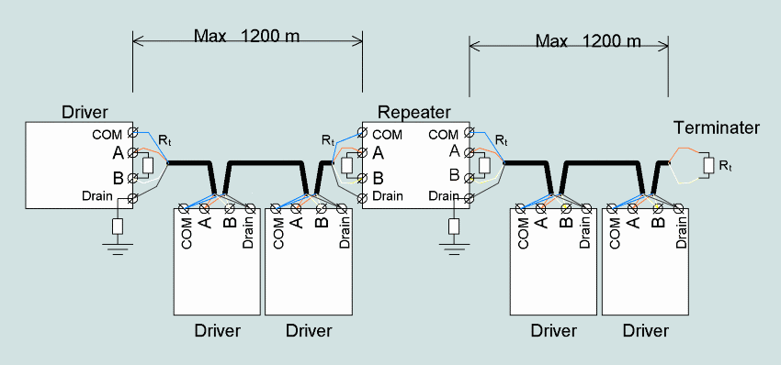
Интерфейс RS-485
RS-485 – промышленный стандарт, использующий витую двухпроводную пару для полудуплексной передачи данных. Позволяет объединять в сеть протяженностью 1200 м до 32 абонентов.
A – прямой дифференциальный вход/выход
B – инверсный дифференциальный вход/выход
GND – сигнальное заземление, нулевой провод

Slide 18
Интерфейс RS-485
Формирователь (Driver) – электронная цепь или контакт реле (источник) на передающей стороне линии связи, посредством которых осуществляется передача двоичных цифровых сигналов в оконечную нагрузку по соединительному кабелю
Оконечная нагрузка (Terminator) – электронная цепь (потребитель) на приемной стороне цепи обмена, посредством которой осуществляется прием двоичных цифровых сигналов от формирователя по соединительному кабелю

Slide 19
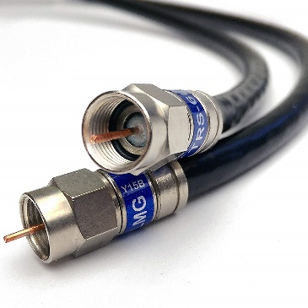
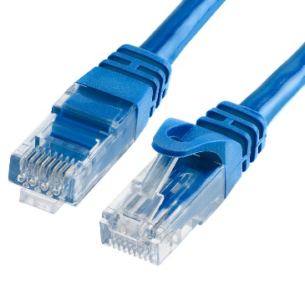
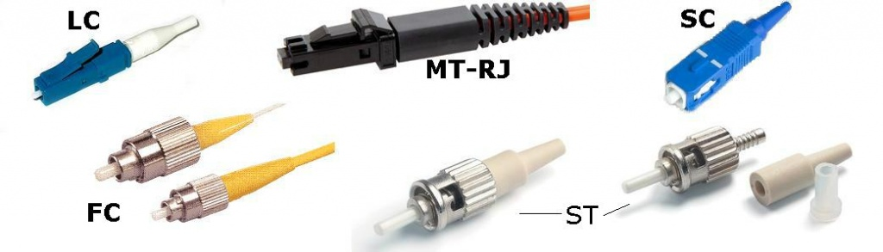
Интерфейс Ethernet
Ethernet – передающая среда локальной вычислительной сети с шинной архитектурой. Регламентируется стандартами IEEE 802.3 и ISO 8802.3
В качестве передающей среды в первых версиях использовался коаксиальный кабель, а в дальнейшем появилась возможность использовать витую пару и оптический кабель. Причиной перехода на оптический кабель была необходимость увеличить длину сегмента без повторителей
Коакси-альный
кабель
Витая пара, разъем RJ-45
Оптический кабель с различными разъемами

Slide 20
Интерфейс RS-485
Преимущества использования витой пары по сравнению с коаксиальным кабелем:
возможность работы в дуплексном режиме;
низкая стоимость кабеля витой пары;
более высокая надежность сетей;
уменьшен минимально допустимый радиус изгиба кабеля;
большая помехоустойчивость из-за использования дифференциального сигнала;
возможность питания по кабелю маломощных узлов, например, IP телефонов;
гальваническая развязка трансформаторного типа.

Slide 21
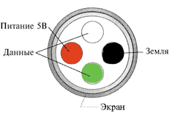
USB шина передачи данных
USB (Universal Serial Bus) – универсальная последовательная шина
Технические характеристики USB:
высокая скорость обмена – 12 Mb/s;
максимальная длина кабеля для высокой скорости обмена – 5 м.

Slide 22
Протоколы
CAN
TCP/IP
МЭК (Standard IEC 870-5)
HART
ModBus

Slide 23
Протокол CAN
CAN – стандарт промышленной сети, ориентированный, прежде всего, на объединение в единую сеть различных исполнительных устройств и датчиков. Режим передачи — последовательный, широковещательный, пакетный.
CAN – распространенная в Европе программная надстройка над арбитражным протоколом нижнего уровня CAN (Controller Area Network)
CAN – это протокол, ориентированный на использование в условиях помех. Он отличается повышенной помехоустойчивостью, надежностью.
Протокол CAN обладает следующими возможностями:
конфигурационная гибкость;
арбитраж доступа;
получение сообщений всеми узлами с синхронизацией по времени;
автоматическая передача сбойных сообщений при получении возможности повторного доступа к шине;
различие между случайными ошибками и постоянными отказами узлов с возможностью выключения дефектных узлов;
работает на витой паре на расстоянии до 1 км.

Slide 24
Протокол CAN
Непосредственно стандарт CAN компании Bosch определяет передачу в отрыве от физического уровня — он может быть каким угодно, например, радиоканалом или оптоволокном. Но на практике под CAN-сетью обычно подразумевается сеть топологии «шина» с физическим уровнем в виде дифференциальной пары, определённым в стандарте ISO 11898.
Передача ведётся кадрами, которые принимаются всеми узлами сети.
Для доступа к шине выпускаются специализированные микросхемы — драйверы CAN-шины.
Уровни CAN-протокола:
объектный уровень;
транспортный уровень;
физический уровень.

Slide 25
Протокол CAN. Рецессивные и доминантные биты
Для абстрагирования от среды передачи спецификация CAN избегает описывать двоичные значения как «0» и «1».
Вместо этого применяются термины «рецессивный» и «доминантный», при этом подразумевается, что при передаче одним узлом сети рецессивного бита, а другим доминантного, принят будет доминантный бит.
Например, при реализации физического уровня на радиоканале отсутствие сигнала означает рецессивный бит, а наличие — доминантный; тогда как в типичной реализации проводной сети рецессив бывает при наличии сигнала, а доминант, соответственно, при отсутствии.
Стандарт сети требует от «физического уровня», фактически, единственного условия: чтобы доминантный бит мог подавить рецессивный, но не наоборот.
Например, в оптическом волокне доминантному биту должен соответствовать «свет», а рецессивному — «темнота».
В электрическом проводе может быть так: рецессивное состояние — высокое напряжение на линии (от источника с большим внутренним сопротивлением), доминантное — низкое напряжение (доминантный узел сети «подтягивает» линию на землю). Если линия находится в рецессивном состоянии, перевести её в доминантное может любой узел сети (включив свет в оптоволокне или закоротив высокое напряжение). Наоборот — нельзя (включить темноту нельзя).

Slide 26
Протокол CAN. Арбитраж доступа
При свободной шине любой узел может начинать передачу в любой момент.
В случае одновременной передачи кадров двумя и более узлами проходит арбитраж доступа: передавая идентификатор, узел одновременно проверяет состояние шины.
Если при передаче рецессивного бита принимается доминантный — считается, что другой узел передаёт сообщение с большим приоритетом, и передача откладывается до освобождения шины.
Таким образом, в отличие, например, от Ethernet в CAN не происходит непроизводительной потери пропускной способности канала при коллизиях.
Цена этого решения — возможность того, что сообщения с низким приоритетом никогда не будут переданы.

Slide 27
Протокол CAN. Контроль ошибок
CAN имеет несколько механизмов контроля и предотвращения ошибок:
контроль передачи: при передаче битовые уровни в сети сравниваются с передаваемыми битами;
дополняющие биты (bit stuffing): после передачи пяти одинаковых битов подряд автоматически передаётся бит противоположного значения. Таким образом кодируются все поля кадров данных или запроса, кроме разграничителя контрольной суммы, промежутка подтверждения и EOF;
контрольная сумма: передатчик вычисляет её и добавляет в передаваемый кадр, приёмник считает контрольную сумму принимаемого кадра в реальном времени (одновременно с передатчиком), сравнивает с суммой в самом кадре и в случае совпадения передаёт доминантный бит в промежутке подтверждения;
контроль значений полей при приёме.
Разработчики оценивают вероятность невыявления ошибки передачи как 4,7×10−11.

Slide 28
TCP/IP протокол
TCP/IP (Transmission Control / Internet Protocol) – протокол управления передачей, межсетевой протокол. Платформонезависимый набор протоколов для коммуникации в глобальных вычислительных сетях, локальных сетях или во взаимосвязанных комплексах сетей (TCP, IP).
Архитектура протоколов TCP/IP предназначена для объединения сети, состоящей из соединенных друг с другом шлюзами отдельных разнородных пакетных подсетей, к которым подключаются разнородные машины. Каждая из подсетей работает в соответствии со своими специфическими требованиями и имеет свою природу средств связи.

Slide 29
TCP/IP протокол
Среди протоколов следует выделить:
IP (Internet Protocol) – протокол сетевого уровня (часть набора протоколов TCP/IP), отвечающий за передачу и маршрутизацию сообщений между узлами Internet. Определяет правила, по которым разбиваются на пакеты, передающиеся между оконечными системами и маршрутизаторами;
TCP (Transmission Control Protocol) – протокол управления передачей, широко используемый в Internet. Это сетевой протокол транспортного уровня, который гарантирует доставку передаваемых пакетов данных в нужной последовательности.
UDP (User Datagram Protocol) – протокол данных пользователя. Это сетевой протокол транспортного уровня, при котором отдельные пакеты передаются, используя IP без проверки на правильность передачи и гарантий доставки, но как можно быстрее.

Slide 30
МЭК протокол
МЭК (Standard IEC 870-5) – протокол, ориентированный на передачу данных по изменениям. Базируется на модели EPA (архитектура расширенного исполнения)
Содержит три уровня связи (ISO-модель):
физический уровень;
уровень связи;
уровень приложения.
Каждый уровень выполняет некоторый набор действий и предоставляет определенный набор сервисных процедур для верхнего уровня.

Slide 31
МЭК-протокол
Типы передаваемых сообщений:
сигналы телесигнализации ТС в формате Boolean;
сигналы телеизмерения ТИ в форматах Byte, Word, Float;
сигналы телерегулирования ТР в форматах Byte, Word, Float;
интегральные расчеты (телесчет) ТИИ в формате Long;
команды телеуправления ТУ в формате Boolean;
неформатные данные;
подтверждение на получение ТУ, ТР.

Slide 32
МЭК-протокол
Обмен информацией по протоколу:
Осуществляется по схеме Master-Slave. Master выдает в сеть запросы с указанием подчиненной станции (КП) и состава опрашиваемой информации.
Число КП не может превышать 64.
После принятия сигнала от Master, КП выдает в сеть ответ.
Если через определенный промежуток времени ответ не приходит к Master, то соединение считается разорванным, а запрос недействительным.

Slide 33
МЭК-протокол
Классификация сигналов:
технологические сигналы;
служебные сигналы;
метка времени;
регистр статуса.

Slide 34
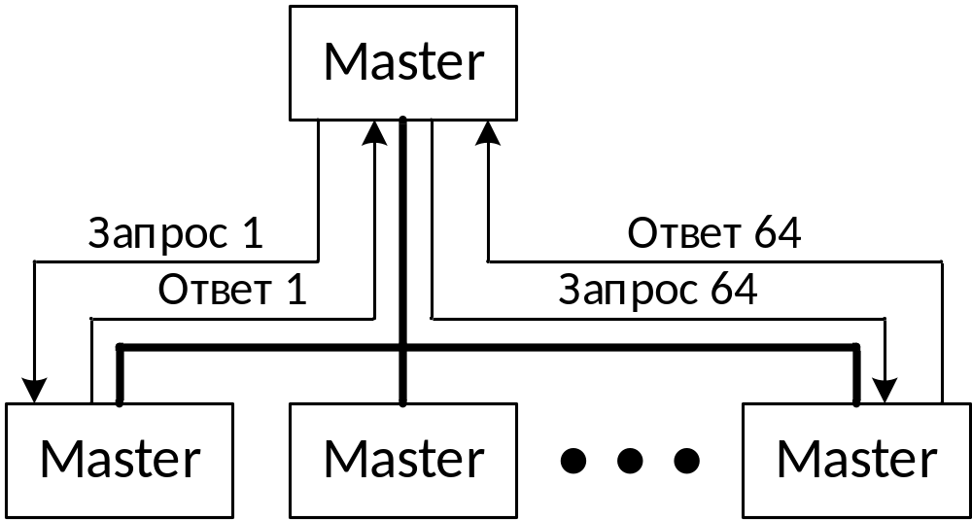
МЭК-протокол. Передача кадров
информация передается кадрами (пакетами);
один кадр может содержать до 32 байт пользовательской информации;
каждый кадр в буфере имеет номер;
передав один кадр и не получив подтверждения, можно передавать следующий.

Slide 35
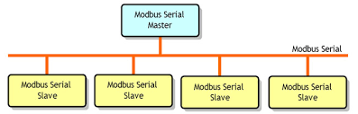
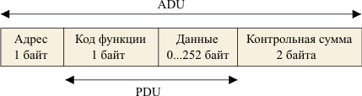
ModBus протокол
ModBus – протокол, разработанный компанией Modicon (Schneider Electric) в 1979 году. Технология Master – Slave. Master + до 247 Slave на общей шине. При этом только Master инициирует передачу данных.

Slide 36
HART протокол
HART-протокол предназначен для обмена данными между системой управления и «интеллектуальными» первичными датчиками. Является открытым и доступен для всех производителей приборов и систем управления, желающих его использовать.
HART-протокол использует стандарт BELL 202 кодировки сигнала методом частотного сдвига (FSK) для обмена данными на скорости 1200 Бод. Сигнал накладывается на аналоговый измерительный сигнал 4…20 мА. Его среднее значение равно 0, поэтому он не влияет на аналоговый сигнал 4…20 мА

Slide 37
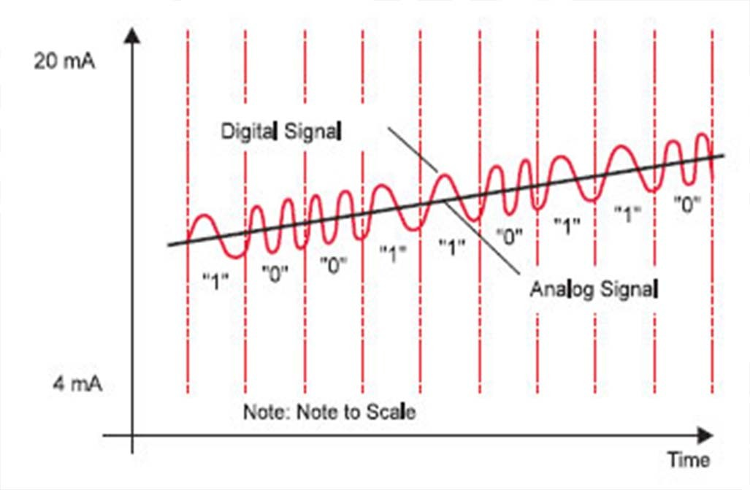
HART протокол
Условное изображение сигнала HART протокола

